Slide 1
Predicción de comportamiento de los niveles de azúcar con base en medidas anteriores
Elaborado por: Juan Esteban Velásquez Edison González

Slide 2
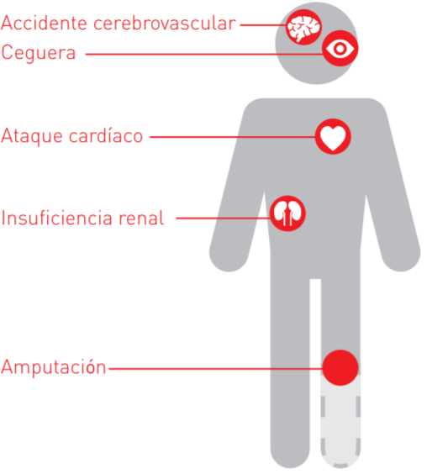
Descripción del Problema
En la actualidad 442 millones de personas sufren de diabetes, esto implica que 1 de cada 11 personas padece esta enfermedad. (Indica la OMS y una publicación de BBC - 06/04/2016)

Slide 3
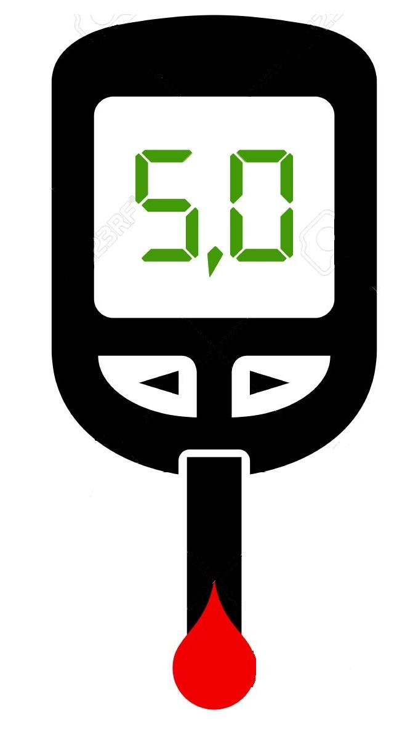
Las personas que son insulinodependientes o tienen algún problema relacionado con el azúcar, realizan constantes medidas con dispositivos tales como los glucómetros.

Slide 4

Estos instrumentos suelen ser incómodos debido a las constantes punciones o la acción a ejecutar tal vez en el momento y lugar inadecuado.

Slide 5
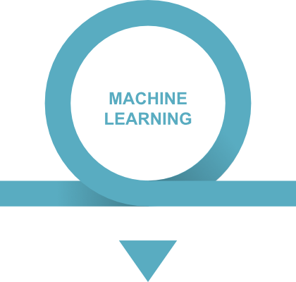
Objetivo
Predecir los niveles de azúcar en pacientes con diabetes, a partir de la medidas previas de su glucosa.

Slide 6
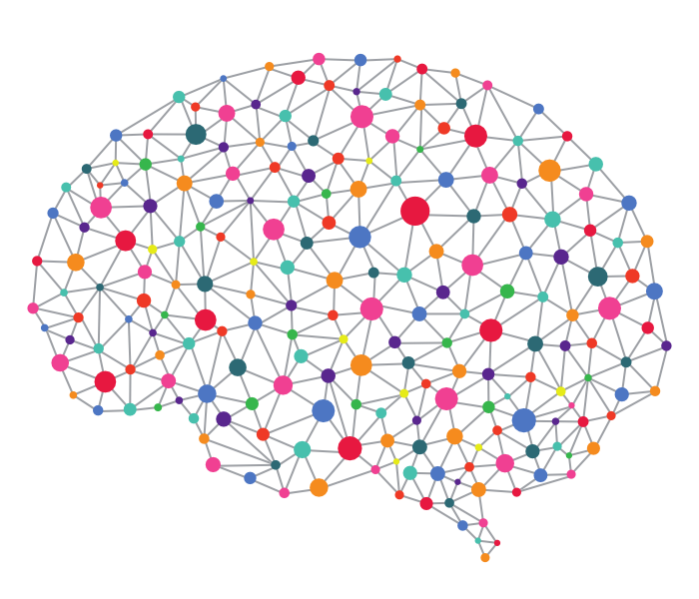
Objetivos específicos
Analizar los métodos utilizados en el estado del arte para la regresión de series de tiempo.
Determinar los procedimientos que se realizará sobre la señal para obtener los características que permitirán describir el problema.
Comparar técnicas vistas en clase usando métricas de calidad de ajuste de la regresión.

